Slide 1


Ủy Ban Nhân Dân Huyện Quốc Oai
Trường Tiểu Học Hòa Thạch B
点击替换照片
Thứ bảy ngày 14 tháng 10 năm 2023
点击替换照片
Mở rộng vốn từ:
Hòa bình - Hữu nghị
点击替换照片

Slide 2







Khởi động :

Slide 3


Bạn trả lời các câu hỏi sau

Slide 4
Bạn hãy trả lời câu hỏi sau
Câu 1: Tìm từ đồng âm trong câu
Kiến bò đĩa thịt bò.

Slide 5
Bạn hãy trả lời câu hỏi sau
Câu 2: Đặt câu để phân biệt từ đồng âm “cờ”

Slide 6
Làm bài tập trắc nghiệm sau
Chọn câu trả lời đúng nhất
Từ đồng âm là:
a. Những từ giống nhau về âm.
b. Những từ giống nhau về âm và nghĩa.
c. Những từ giống nhau về âm nhưng khác nghĩa.

Slide 7






Khám phá

Slide 8


Slide 9



点击输入文档
LUYỆN TỪ VÀ CÂU
MỞ RỘNG VỐN TỪ
HỮU NGHỊ - HỢP TÁC

Slide 10
Yêu cầu cần đạt
1. Hệ thống hóa vốn từ về tình hữu nghị - hợp tác
2. Nắm được nghĩa của các từ nói về hữu nghị hợp tác. Biết sử dụng các từ đã học để đặt câu.

Slide 11


Luyện từ và câu
Mở rộng vốn từ: Hữu nghị - Hợp tác
Bài 1: Xếp những từ có tiếng hữu cho dưới đây thành hai nhóm a và b:
hữu nghị,
hữu hiệu,
chiến hữu,
hữu tình,
thân hữu,
hữu ích,
hữu hảo,
bằng hữu,
bạn hữu,
hữu dụng.
a) Hữu có nghĩa là “bạn bè”
b) Hữu có nghĩa là “có”
Thảo luận nhóm 4 thời gian 3 phút

Slide 12

Luyện từ và câu
Mở rộng vốn từ: Hữu nghị - Hợp tác
1. Xếp những từ có tiếng hữu cho dưới đây thành hai nhóm a và b:
hữu nghị,
hữu hiệu,
chiến hữu,
hữu tình,
thân hữu,
hữu ích,
hữu hảo,
bằng hữu,
bạn hữu,
hữu dụng.
a) Hữu có nghĩa là “bạn bè”
b) Hữu có nghĩa là “có”
hữu nghị
chiến hữu
thân hữu
hữu hảo
bằng hữu
bạn hữu
hữu ích
hữu hiệu
hữu tình
hữu dụng
Tu ngu nao

Slide 13
Chiến hữu: bạn chiến đấu
Hữu ích: có ích
Thân hữu: bạn bè thân thiết
Hữu hiệu: có hiệu quả
Bạn hữu: bạn bè thân thiết
Hữu dụng: dùng được việc
Bằng hữu: tình bạn thân thiết
Hữu tình: có sức hấp dẫn gợi cảm
Hữu hảo: tình cảm bạn bè thân thiện

Slide 14
Hữu nghị
(Tính từ), hữu nghị: thân thiện, có tính chất bè bạn (thường nói về quan hệ giữa các nước) nhằm thắt chặt mối quan hệ hữu nghị giữa hai nước.

Slide 15
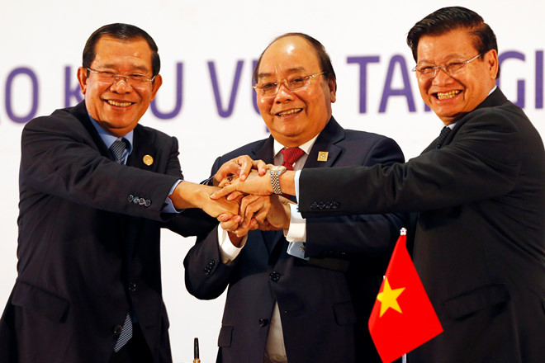
Tranh 1:
MỐI QUAN HỆ HỮU NGHỊ GIỮA CAMPUCHIA - VIỆT NAM - LÀO

Slide 16

Việt Nam tiếp nhận 300.000 liều vaccine do Romania trao tặng.

Slide 17



Phong cảnh hữu tình
Ruộng bậc thang – Hà Giang

Slide 18

Thứ bảy, ngày 14 tháng 10 năm 2023
Luyện từ và câu
Mở rộng vốn từ: Hữu nghị - Hợp tác
Bài tập 2: Xếp những từ có tiếng hợp cho dưới đây thành hai nhóm a và b:
hợp tình, hợp tác, phù hợp, hợp thời, hợp lệ, hợp nhất, hợp pháp, hợp lực, hợp lí, thích hợp.
a) Hợp có nghĩa là “gộp lại”
b) Hợp có nghĩa là “đúng với yêu cầu, đòi hỏi… nào đó”
M: hợp tác
M: thích hợp

Slide 19



TRÒ CHƠI
AI NHANH NHẤT
Hữu có nghĩa là “có”
Chọn ra 2 đội,mỗi đội 5 bạn. Một đội có thẻ màu xanh và 1 đội có thẻ màu vàng. Trong thời gian 3 phút các đội sẽ xếp các từ vào nhóm cho phù hợp

Slide 20


Thứ bảy, ngày 14 tháng 10 năm 2023
Luyện từ và câu
Mở rộng vốn từ: Hữu nghị - Hợp tác
Bài tập 2: Xếp những từ có tiếng hợp cho dưới đây thành hai nhóm a và b:
hợp tình, hợp tác, phù hợp, hợp thời, hợp lệ, hợp nhất, hợp pháp, hợp lực, hợp lí, thích hợp.
a) Hợp có nghĩa là “gộp lại”
b) Hợp có nghĩa là “đúng với yêu cầu, đòi hỏi… nào đó”
hợp tác
hợp nhất
hợp lực
hợp tình, phù hợp
hợp thời, hợp lệ
hợp pháp, hợp lí
thích hợp

Slide 21
Hợp nhất: hợp lại thành một tổ chức duy nhất
Phù hợp: hợp với, ăn khớp với
Phù hợp: hợp với, ăn khớp với
Hợp lệ: đúng với thể thức quy định
Hợp lực: chung sức để làm một việc gì đó
Hợp pháp: đúng với pháp luật
Hợp tình: thỏa đáng về mặt tình cảm hoặc lí lẽ
Hợp lí: đúng lẽ phải, đúng sự cần thiết
Hợp thời: phù hợp với yêu cầu khách quan ở một thời điểm
Thích hợp: hợp với yêu cầu, đáp ứng được đòi hỏi

Slide 22
Hợp tác
Động từ
Cùng chung sức giúp đỡ lẫn nhau trong một công việc, một lĩnh vực nào đó, nhằm một mục đích chung
  VD: hợp tác về kinh tế
  hợp tác lao động
  Đồng nghĩa: hợp lực

Slide 23

Lễ kí kết hợp tác giữa Vingroup và Petrolimex

Slide 24

Tranh 2:
ĐẠI HỌC CỦA VIỆT NAM VÀ ĐẠI HỌC CỦA ÚC HỢP TÁC
TRONG VIỆC ĐÀO TẠO SINH VIÊN.

Slide 25

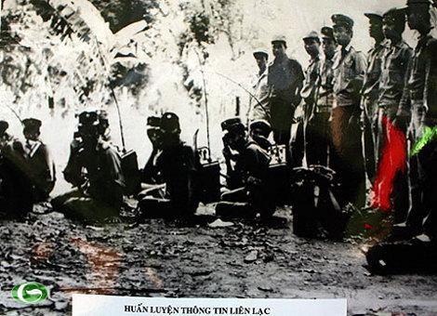
Lễ động thổ dự án Bệnh viện Hữu nghị tỉnh Xiêng Khoảng - Lào
Quân đội Việt Nam đã giúp Campuchia xây dựng lực lượng và huấn luyện tác chiến. Trong ảnh là một buổi huấn luyện thông tin liên lạc.

Slide 26
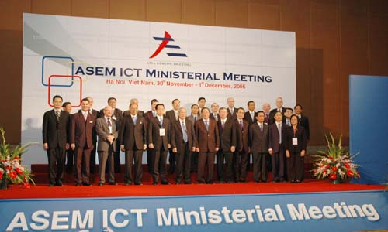


Tinh thần hợp tác
Hội nghị Bộ trưởng Công nghệ thông tin và truyền thông ASEM
(ASEM: Diễn đàn hợp tác Á - Âu)

Slide 27
Luyện tập
Bài tập 1
a) Hữu có nghĩa là “bạn bè”: Hữu nghị,chiến hữu,thân hữu,hữu hảo,bằng hữu,bạn hữu
b) Hữu có nghĩa là “có”: Hữu ích, hữu hiệu, hữu tình, hữu dụng
Bài tập 2
a) Hợp có nghĩa là “gộp lại thành lớn hơn”:Hợp tác, hợp nhất, hợp lực
b) Hợp có nghĩa là “đúng với yêu cầu, đòi hỏi nào đấy”: Hợp tình, phù hợp, hợp thời, hợp lệ, hợp pháp, hợp lí.

Slide 28
Luyện từ và câu
Mở rộng vốn từ: Hữu nghị - Hợp tác
Bài tập 3: Đặt một câu với một từ ở bài tập 1 và một câu với một từ ở bài tập 2:
Làm vở thực hành LTVC

Slide 29




Bài tập 3: Đặt một câu với một từ ở bài tập 1 và một câu với một từ ở bài tập 2
Ví dụ:
- Việt Nam luôn xây đắp tình hữu nghị với các nước.
Công việc này rất phù hợp với tôi.
Loại thuốc này thật hữu hiệu.
Phong cảnh vịnh Hạ Long thật hữu tình.
Bảo vệ môi trường là việc làm rất hữu ích.

Slide 30




Vẽ tranh chủ đề Hữu nghị- hợp tác

Slide 31
DẶN DÒ
- Về nhà xem lại bài.
- Chuẩn bị bài sau

Slide 32

Chúc các em
học tập thật tốt nhé!

